Slide 1
Semana 2 - Caja Negra
Prof. Kevin Del Bello

Slide 2
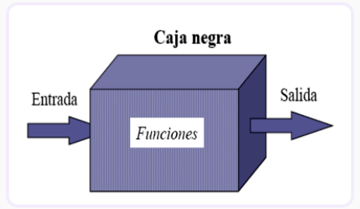
Estrategia de Caja Negra
Esta estrategia de testing ve al programa como una caja negra, donde el comportamiento interno del software y su estructura no es importante. En vez de eso, se concentra en encontrar las circunstancias en las cuales un software no se comporta según su especificación.
Con esta estrategia, la información de entrada de los casos de prueba se deriva únicamente de las especificaciones de requerimientos. Es decir, sin tener la ventaja del conocimiento de la estructura interna del programa.

Slide 3
Ventajas
No requiere acceso al código: Los testers no necesitan conocimientos de programación, solo los requisitos.
Prueba la funcionalidad real: Se enfoca en lo que el usuario realmente verá y experimentará.
Ideal para pruebas de integración y aceptación: Se asegura de que el sistema se comporte como se espera a nivel funcional.

Slide 4
Limitaciones
No cubre el código interno: No se pueden detectar fallos internos, como errores de lógica o problemas de rendimiento.
Dependencia de los requisitos: Si los requisitos no están bien definidos o son ambiguos, las pruebas pueden no ser efectivas.
Cobertura limitada: Al probar solo un valor representativo, es posible que no se detecten todos los posibles errores.

Slide 5
Relación con Historias de Usuario
Una Historia de Usuario es una forma de especificación de requerimientos muy utilizada hoy en día. Es una forma corta y con pocos detalles de implementación, y está más centrada, como su nombre lo indica, en el usuario.
Como <ROL> quiero <Funcionalidad> para <Valor de negocio>
Esto nos permite saber qué usuario utilizará esa funcionalidad, qué es lo que quiere hacer el usuario y además nos da un valor de negocio para ayudarnos a priorizar las funcionalidades.
Las Historias de Usuario además tienen:
Los llamados criterios de aceptación, que son criterios que nuestro usuario final utilizará para determinar si aceptará o no una funcionalidad desarrollada.
Se pueden agregar notas, lo que permitirá agregar aún más información a la Historia de Usuario que no necesariamente se expresa en los criterios de aceptación.

Slide 6
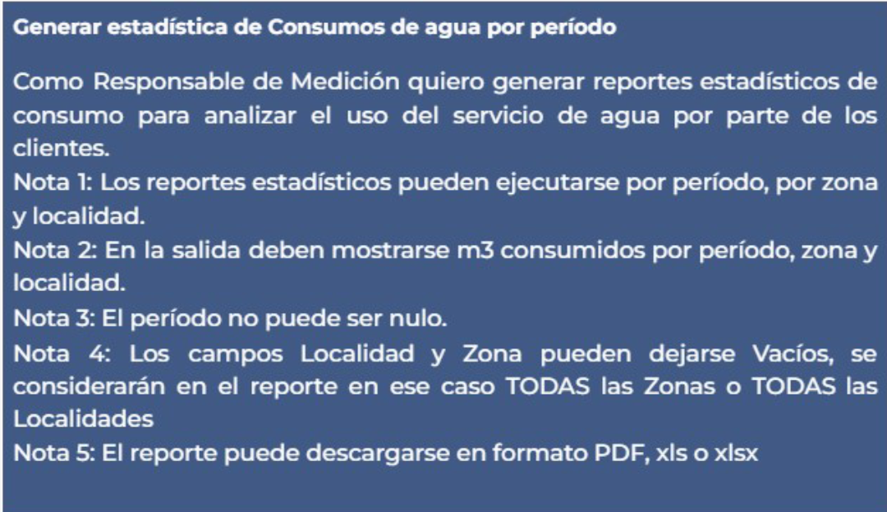
Ejemplo Historias de Usuario

Slide 7
Beneficios de esta relación
Alineación entre los requerimientos y las pruebas: Las historias de usuario proporcionan un marco claro de lo que debe hacer el sistema, y las pruebas de Caja Negra garantizan que se cumpla esa funcionalidad de manera efectiva, sin necesidad de ver el código.
Cobertura completa: Al realizar pruebas basadas en las historias de usuario, aseguramos que el sistema cumple con los requerimientos del usuario final.

Slide 8
Ejemplo de Caja Negra
Vamos a partir de un requerimiento sencillo: Vamos a testear un programa desde un formulario web, en el que el usuario debe ingresar una edad de 18 años o más para poder registrarse en la página.
A partir de esto, tenemos algunas técnicas que podemos utilizar para probar el programa
Partición de Equivalencia → Agrupa datos en clases válidas e inválidas.
✅ Entrada válida: Edad = 25 (pertenece a la clase válida).
❌ Entrada inválida: Edad = 14 (pertenece a la clase inválida).

Slide 9
Ejemplo de Caja Negra
Análisis de Valores Límite → Probar los límites mínimo y máximo de una condición.
❌ Límite inferior: Edad = 17 (justo antes del mínimo permitido).
✅ Límite superior: Edad = 18 (mínimo permitido).
Valores fuera de rango → Probar entradas extremas o inesperadas.
❌ Valor fuera de rango: Edad = -5, 9999, “ABC”, valor nulo (no tienen sentido en el contexto).

